Slide 1
Dezvoltarea unei aplicații pentru managementul proiectelor pe platforma Android
UNIVERSITATEA “TITU MAIORESCU” DIN BUCUREŞTI
FACULTATEA DE INFORMATICĂ
COORDONATOR ŞTIINŢIFIC:
Conf. univ. dr. Ana Cristina Dăscălescu
ABSOLVENT:
Sabin Drăgan

Slide 2
Cuprinsul lucrării
Capitolul I – Tehnologii utilizate
Arhitectura Android
Java in contextul Android
SQLite
RecyclerView si ViewPager2
Componentele RecyclerView
Fragmente
Capitolul II - Etapele de dezvoltare a unei aplicații Android
Capitolul III – Aplicații utilizate
Capitolul IV – Arhitectura aplicației
Capitolul V – Funcționalitatea aplicației
Testarea aplicației

Slide 3
Obiective propuse. Probleme.
Aplicația implică realizarea unui model de afișare a sarcinilor care se derulează pe parcursul unui proiect structurate pe liste după stagiul in care se află.
Navigarea între sarcini si liste trebuie sa fie rapidă și intuitivă, iar modificarea lor să se poată realiza cu ușurință de pe un dispozitiv mobil.
Pe parcursul dezvoltării pot apărea probleme la salvarea datelor in memoria dispozitivului, la reafișarea datelor și la modificarea lor.

Slide 4
Obiective viitoare. Stadiul actual.
Obiectivul extins al aplicației este conectarea ei la un server cu o bază de date externă pentru a avea o copie de rezervă a datelor si pentru a permite colaborarea între mai mulți utilizatori pe proiecte.
In starea ei prezentă, aplicația gestionează datele doar local și înca nu are funcțiile care ar permite colaborarea mai multor utilizatori.

Slide 5
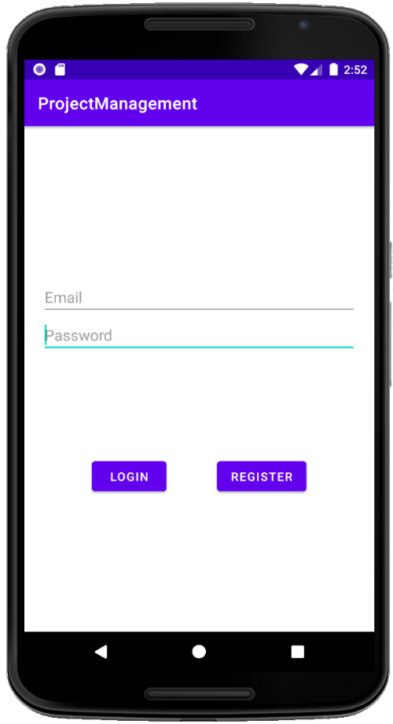
Autentificare și înregistrare
Activitatea de autentificare permite utilizatorului accesarea securizată a aplicației.
În cazul în care utilizatorul nu are cont, poate crea unul cu ajutorul activității de înregistrare.
Ambele activități conțin verificări de completare corectă a câmpurilor de text, apoi trimit utilizatorul la activitatea principală.

Slide 6
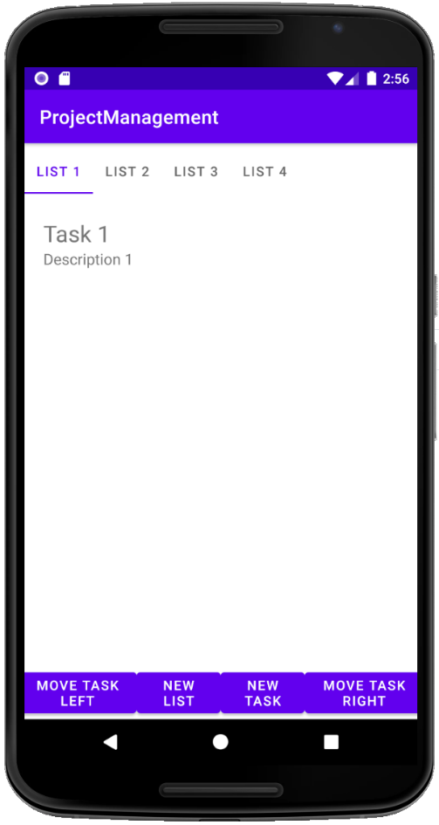
Activitatea principală
In activitatea principală se pot crea sarcini noi sau liste noi și se pot muta sarcinile între liste.
Navigarea între elementele activității principale se realizează prin mișcări de tip swipe.

Slide 7
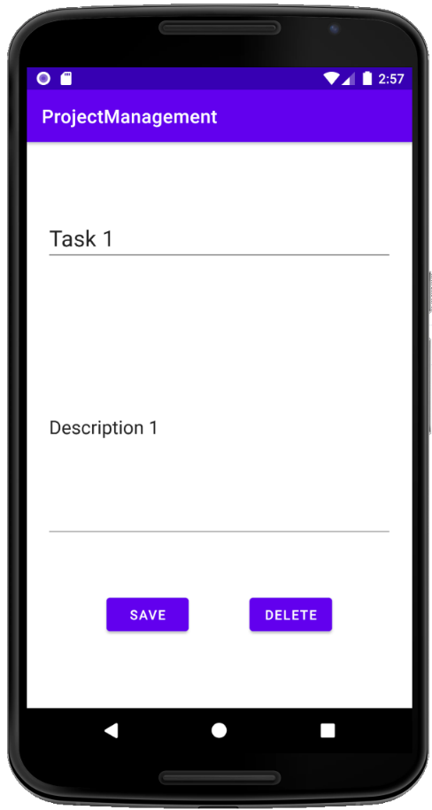
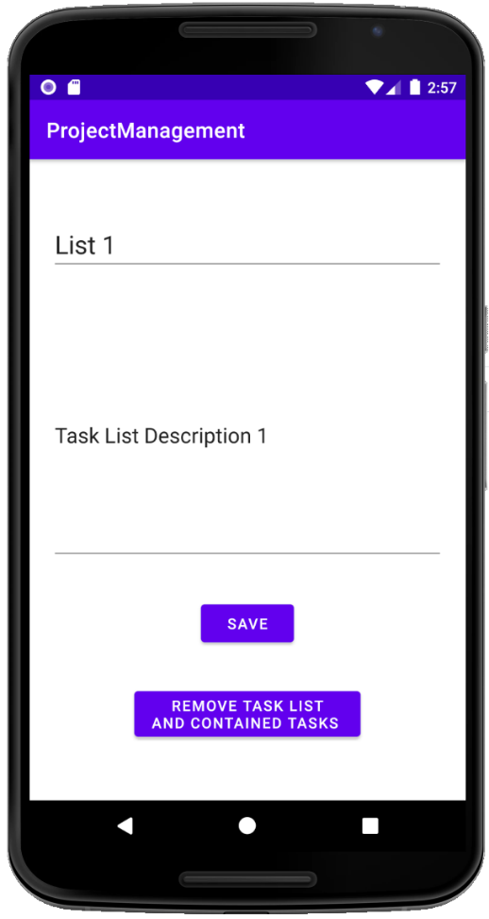
Fragmentele de editare ale sarcinilor si listelor de sarcini
Prin apăsarea prelungită pe o sarcină din listă este deschis ecranul care permite modificarea sau ștergerea ei
Apăsarea prelungită pe un tab din bara de navigare a listelor deschide fragmentul care permite editarea sau ștergerea listei dar si a tuturor sarcinilor din ea.
Fragmentul de editare a sarcinilor
Fragmentul de editare a listelor de sarcini

Slide 8
Implementarea aplicației
Implementarea aplicației a fost realizată folosind Android Studio cu ajutorul limbajului de programare Java.
Pentru realizarea structurii aplicației au fost folosite Activități, Fragmente, SQLite pentru baza de date, RecyclerView si ViewPager2.
Datele sunt scrise in baza de date si preluate cu ajutorul unor clase model, iar formatarea lor se realizează prin intermediul unor clase adaptor ale RecyclerView si ViewPager2

Slide 9
Concluzii
Aplicația poate aduce îmbunătățiri în organizarea oricărui proiect prin oferirea unei metode rapide de a urmări sarcinile proprii în timpul realizării acestora.
Prin editarea facilă a elementelor se asigură adaptarea rapidă la orice modificare survenită proiectului.
Dezvoltarea ulterioară va permite extinderea acestor îmbunătătiri organizatorice la întreaga echipă.

Slide 10
Bibliografie selectivă
1. Darwin, Ian F. 2012. Android Cookbook. s.l. : O'REILLY, 2012.
2. Lee, Wei-Meng. 2013. Android application development cookbook 93 recipes for building winning apps. s.l. : Wrox, 2013.
3. Rick Rogers, John Lombardo, Zigurd Mednieks & Blake Meike. 2009. Android Application Development. s.l. : OReilly, 2009.
4. Stack Overflow . Android™ Notes for Professionals. s.l. : Creative Commons BY-SA.
5. To, James Steele Nelson. The Android Developer’s Cookbook Building Applications with the Android SDK. s.l. : Addison-Wesley.

